Slide 1

ESCUELA POLITÉCNICA DEL EJÉRCITO
TESIS DE GRADO PREVIA A LA OBTENCIÓN DEL TÍTULO DE: INGENIERO COMERCIAL
Estudio para la Creación de una Empresa Comercializadora de Instrumental Analítico para la Investigación Científica y Control de la Calidad, ubicada en la ciudad de Quito.
Carlos Morejón
Sangolquí, abril de 2013

Slide 2

CONTENIDO
ESTUDIO DE MERCADO
ESTUDIO TÉCNICO
LA EMPRESA Y SU ORGANIZACIÓN
ESTUDIO FINANCIERO
CONCLUSIONES Y RECOMENDACIONES

Slide 3

ESTUDIO DE MERCADO

Slide 4
OBJETIVOS
Demostrar la existencia de un número suficiente de personas naturales y jurídicas que estarían dispuestas, bajo ciertas condiciones de precio y calidad, a demandar la comercialización de Instrumental Analítico para la investigación científica y control de la calidad, que justifique la implementación del mismo.
Establecer un mecanismo de comercialización apropiado mediante la aplicación de las estrategias de producto, precio, plaza y promoción.

Slide 5
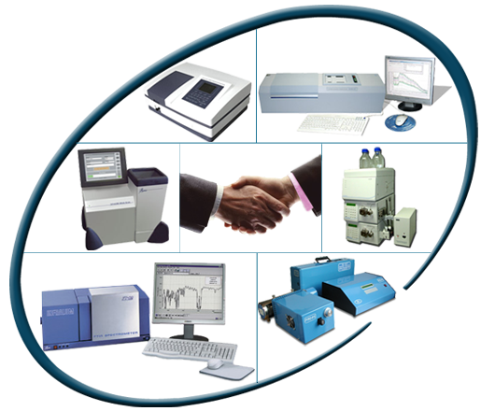
  Identificación del Producto
Instrumental Analítico
QUITO

Slide 6
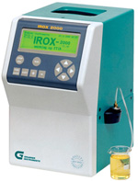
Características del Producto
Son equipos de laboratorio para el control de calidad e investigación .

Slide 7
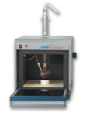
Clasificación
Los productos que ofrecerá la nueva empresa, constituyen bienes finales que serán utilizados por las empresas de los sectores: Alimenticios, Salud, Petrolero y Educación.

Slide 8
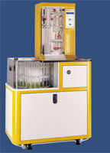
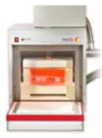
Productos sustitutos y complementarios
Por las características de los productos a comercializarse, podría señalarse que no existen productos directamente sustitutivos

Slide 9

Segmentación del Mercado
geográficas
demográficas
socio-económicas
conductuales

Slide 10
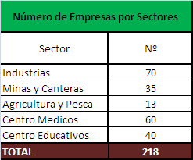
Tamaño del Universo
El universo está constituido por 218 empresas
Fuente: Investigación de Campo, 2012
Elaborado por: Morejón Carlos

Slide 11
Tamaño de la Muestra
Z = Nivel de confianza. 95%
p = Grado de aceptación. 0,9
q = Grado de no aceptación. 0,1
N = Universo 218
e = Error. 5%

Slide 12
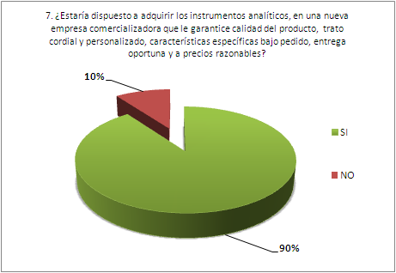
Prueba Piloto

Slide 13

Resultados de la Encuesta

Slide 14
0%
NO
Utilización del instrumental analítico
100%
SI
contado
16%
crédito
Forma de pago
53%
cheques
13%
tarjeta
18%
anual
67%
Presupuesto de adquisición
semestral
24%
trimestral
9%
96%
En el país
Lugar de adquisición
4%
En el exterior
En la empresa.
13%
Forma de entrega del producto
87%
Lugar de venta

Slide 15

Demanda Actual del Producto
Importaciones en unidades 2012
EQUIPOS | Unidades 2012
Espectrofotometro | 6271
Cromatografo | 35572
Centrifuga | 2029
Viscocimetro | 4657
Balanzas | 7571
Hornos | 17738
Equipo de laboratorio | 7449
Equipos portatiles de ensayo enpetróleo | 51931
Esterilizadores | 4393
Microscopios | 707
Termometros Digitales | 1435
Lactoscopios | 3032
Osmometros | 28722
Equipo de analisis de grasas | 38000
Cabina de seguridad Biologica | 5887
Fuente: Nomenclatura Nandina, 2012
Elaborado por: Morejón Carlos

Slide 16
Proyección de la demanda
Tabla N°26: Proyección de la Demanda (unidades)
Instrumento | % | USD | Unidades | 2013 | 2014 | 2015 | 2016 | 2017
Espectrometros | 2 | 12105770,8 | 6271 | 6462 | 6659 | 6862 | 7071 | 7286
centrifugas | 8 | 48423083,3 | 35572 | 36652 | 37764 | 38910 | 40091 | 41308
hornos | 3 | 18158656,2 | 2029 | 2091 | 2155 | 2221 | 2289 | 2359
cabinas | 4 | 24211541,6 | 4657 | 4799 | 4945 | 5096 | 5251 | 5411
osmometros | 2 | 12105770,8 | 7571 | 7801 | 8038 | 8282 | 8534 | 8793
eq laboratorio | 12 | 72634624,9 | 17738 | 18277 | 18832 | 19404 | 19993 | 20600
viscomtetro | 1 | 6052885,41 | 7449 | 7675 | 7908 | 8148 | 8396 | 8651
eq petroleos | 11 | 66581739,5 | 51931 | 53507 | 55131 | 56804 | 58528 | 60304
esterilizador | 5 | 30264427,1 | 4393 | 4527 | 4665 | 4807 | 4953 | 5104
cromatografo | 1 | 6052885,41 | 707 | 729 | 752 | 775 | 799 | 824
analisis grasa | 3 | 18158656,2 | 1435 | 1479 | 1524 | 1571 | 1619 | 1669
lactoscopio | 1 | 6052885,41 | 3032 | 3124 | 3219 | 3317 | 3418 | 3522
balanzas | 11 | 66581739,5 | 28722 | 29594 | 30492 | 31418 | 32372 | 33355
termometro | 8 | 48423083,3 | 38000 | 39153 | 40341 | 41565 | 42826 | 44126
microscopios | 11 | 66581739,5 | 5887 | 6066 | 6251 | 6441 | 6637 | 6839
Elaborado por: Morejón Carlos

Slide 17
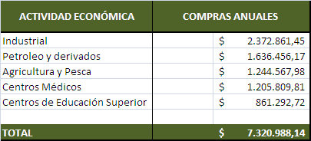
Oferta Actual
Fuente: Investigación de Campo, 2012
Elaborado por: Morejón Carlos

Slide 18
Proyección de la Oferta en unidades
EQUIPOS | 2013 | 2014 | 2015 | 2016 | 2017
Espectrofotometro | 1586 | 2303 | 3344 | 4855 | 7048
Cromatografo | 79 | 94 | 112 | 133 | 158
Centrifuga | 631 | 826 | 1081 | 1415 | 1852
Viscocimetro | 1734 | 1850 | 1973 | 2105 | 2245
Balanzas | 1616 | 2062 | 2631 | 3357 | 4283
Hornos | 12 | 13 | 14 | 15 | 16
Equipo de laboratorio | 202 | 208 | 214 | 221 | 228
Equipos portatiles de ensayo enpetróleo | 272 | 279 | 286 | 293 | 301
Esterilizadores | 108 | 111 | 114 | 117 | 120
Microscopios | 52 | 54 | 56 | 58 | 60
Termometros Digitales | 42 | 45 | 48 | 51 | 54
Lactoscopios | 72 | 73 | 74 | 75 | 76
Osmometros | 150 | 152 | 154 | 156 | 158
Equipo de analisis de grasas | 35 | 36 | 37 | 38 | 39
Cabina de seguridad Biologica | 288 | 294 | 300 | 306 | 312
Fuente: Investigación de Campo, 2012
Elaborado por: Morejón Carlos

Slide 19

Demanda insatisfecha en unidades
EQUIPOS | 2013 | 2014 | 2015 | 2016 | 2017
Espectrofotometro | 4876 | 4356 | 3518 | 2216 | 238
Cromatografo | 650 | 658 | 663 | 666 | 666
Centrifuga | 36021 | 36938 | 37829 | 38676 | 39456
Viscocimetro | 5941 | 6058 | 6175 | 6291 | 6406
Balanzas | 27978 | 28430 | 28787 | 29015 | 29072
Hornos | 2079 | 2142 | 2207 | 2274 | 2343
Equipo de laboratorio | 18075 | 18624 | 19190 | 19772 | 20372
Equipos portatiles de ensayo enpetróleo | 53235 | 54852 | 56518 | 58235 | 60003
Esterilizadores | 4419 | 4554 | 4693 | 4836 | 4984
Microscopios | 6014 | 6197 | 6385 | 6579 | 6779
Termometros Digitales | 39111 | 40296 | 41517 | 42775 | 44072
Lactoscopios | 3052 | 3146 | 3243 | 3343 | 3446
Osmometros | 7651 | 7886 | 8128 | 8378 | 8635
Equipo de análisis de grasas | 1444 | 1488 | 1534 | 1581 | 1630
Cabina de seguridad Biológica | 4511 | 4651 | 4796 | 4945 | 5099
Fuente: Investigación de Campo, 2012
Elaborado por: Morejón Carlos

Slide 20

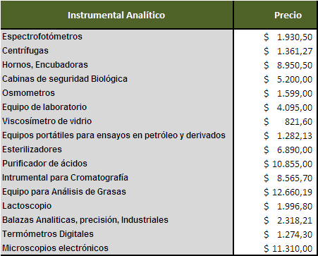
Precios Actuales
Fuente: Investigación de Campo, 2012
Elaborado por: Morejón Carlos

Slide 21

ESTUDIO técnico

Slide 22

CONTENIDO
Tamaño del Proyecto
Localización del Proyecto
Ingeniería del Proyecto

Slide 23


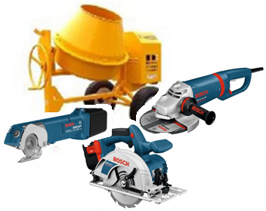
FACTORES DETERMINANTES
MERCADO
215057 unidades
Banco Pichincha 12,05%
CFN 11,5%
RECURSOS FINANCIEROS
MANO DE OBRA
Quito
computadora, laptops, celulares, redes inalámbricas, internet, paquetes informáticos de contabilidad, etc
TECNOLOGÍA

Slide 24
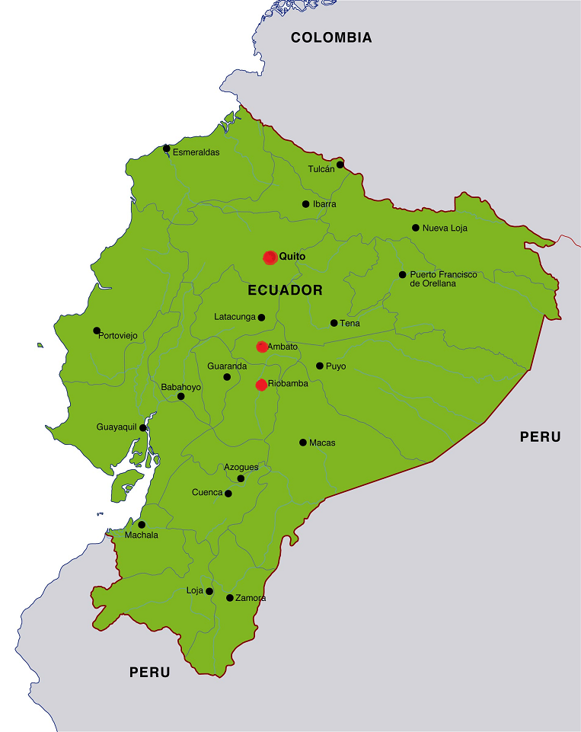
MACRO LOCALIZACIÓN
zonas del país
ventajas
QUITO, AMBATO RIOBAMBA
Fuente: www.infoplan.com

Slide 25
MICROLOCALIZACIÓN
Transporte y comunicación
Cercanía a las fuentes de abastecimiento
Seguridad
Parqueamiento
Disponibilidad de servicios básicos

Slide 26
Matriz Locacional
Fuente: Investigación de campo
Elaborado: Morejón Carlos

Slide 27
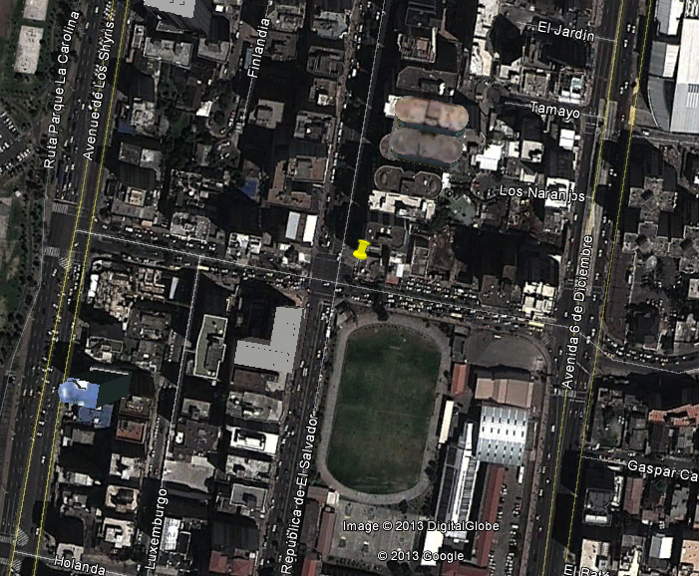
MICROLOCALIZACIÓN
Proyecto
País: Ecuador
Provincia: Pichincha
Cantón: Quito
Dirección: Av. Portugal y Av. República del Salvador

Slide 28
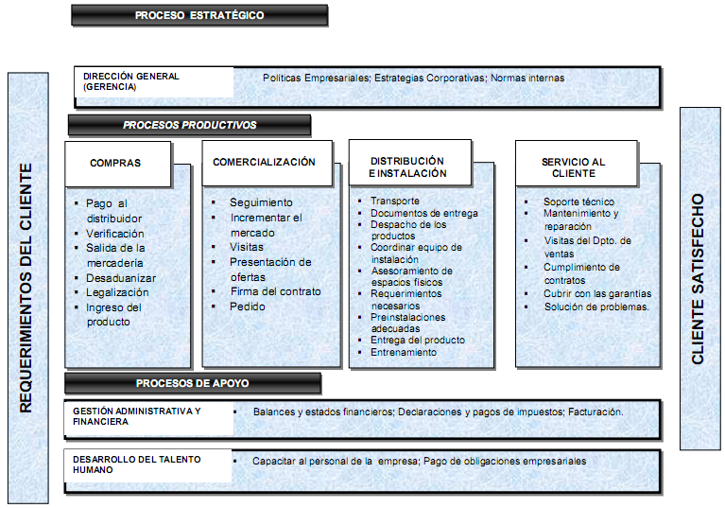

recursos físicos
procesos
INGENIERÍA DEL PROYECTO
Elaborado: Morejón Carlos

Slide 29
REQUERIMIENTOS TOTALES
PERSONAL | 37450
INSTRUMENTAL | 1987023,79
SERVICIOS BÁSICOS | 1560,00
SUMINISTROS DE OFICINA | 435,00
ARTÍCULOS DE LIMPIEZA | 192,00
REQUERIMIENTO DE PUBLICIDAD | 580,00
ACTIVOS FIJOS | 5741,00
Elaborado: Morejón Carlos

Slide 30
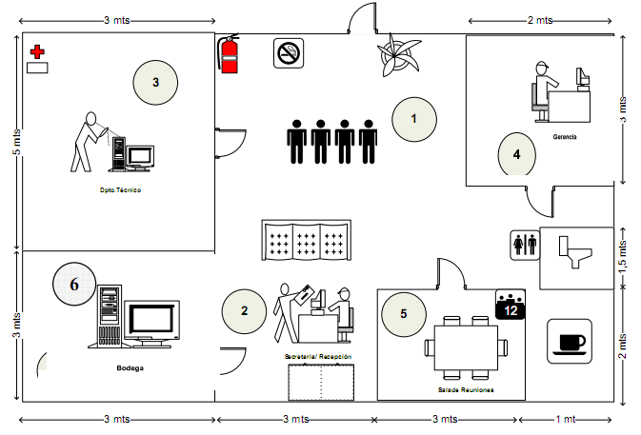
DISTRIBUCIÓN DE LAS INSTALACIONES
80 metros cuadrados
Área 1: Ingreso
Área 2: Recepción – Administración
Área 3: Departamento Técnico
Área 4: Gerencia
Área 5: Sala de Reuniones
Área 6: Bodega

Slide 31


LA EMPRESA Y SU ORGANIZACIÓN

Slide 32

CONTENIDO
Base Legal
Base Filosófica
Estrategias de Mercadotecnia
Organización

Slide 33

CONSTITUCIÓN DE LA EMPRESA
NOMBRE | MINIMO |  | FORMA CAPITAL | OBLIGACIONES ACCIONISTAS | TIPO ADMINISTRACION
 | ACCIONISTAS | CAPITAL SOCIAL
Compañía de Responsabilidad Limitada | 3 | $ 400 | Participación | 50% capital suscrito y diferencia en 1 año | Junta General de Socios
RAZÓN SOCIAL
"Instrumental Analítico al alcance de todos"

Slide 34
VISIÓN 2017
“Convertirse en el mediano plazo en la empresa comercializadora de Instrumental Analítico para la investigación científica y control de la calidad, líder en el Distrito Metropolitano de Quito, a través del mejoramiento continuo, la innovación en los procesos, la disponibilidad suficiente de Instrumental y el servicio de calidad, con ética y responsabilidad, satisfaciendo las necesidades del cliente.”
PRINCIPIOS
Puntualidad
Trabajo con calidad
Mejoramiento continuo
Optimización de recursos
Disminución de costos
Incremento del portafolio de instrumental
Alianzas estratégicas
Ampliación y expansión
VALORES
Honestidad
Responsabilidad
Eficiencia
MISION
Comercializadora de Instrumental Analítico CÍA. LTDA., es una empresa que provee de Instrumental Analítico para la investigación científica y control de la calidad, satisfaciendo los requerimientos de diferentes tipos de empresas del sector productivo del Ecuador, con un precio justo y servicio de calidad”

Slide 35

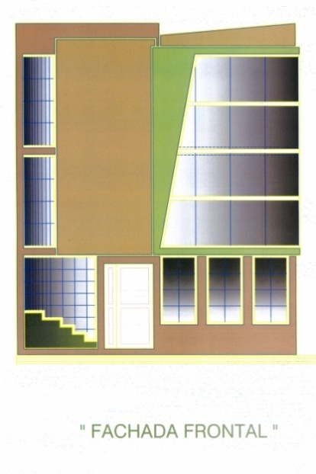

ESTRATEGIAS DE MERCADOTECNIA
ESTRATEGIAS
DE PRECIO
precio de paridad competitiva
precios competencia
ESTRATEGIAS DE
PROMOCIÓN
publicidad
ventas personales
Brindar instrumental de calidad
Puntualidad de entrega
Alianzas con los proveedores
Importar marcas posicionadas
ESTRATEGIAS
DE PRODUCTO
ESTRATEGIAS
DE PLAZA
Distribución selectiva
varios puntos
ESTRATEGIAS DE
DISTRIBUCIÓN
Productor – Consumidor

Slide 36
ORGANIGRAMA
Gerente
Secretaria / Contadora
Personal Técnico
Personal de Ventas
Elaborado: Morejón Carlos

Slide 37

ESTUDIO FINANCIERO

Slide 38

CONTENIDO
Presupuestos
Estados Financieros
Evaluación Financiera
Organización

Slide 39
PRESUPUESTO DE INVERSIÓN
Fuente: Investigación de Campo
Elaborado: Morejón Carlos

Slide 40
ACTIVOS FIJOS
Fuente: Investigación de Campo
Elaborado: Morejón Carlos

Slide 41
ACTIVOS DIFERIDOS
Fuente: Investigación de Campo
Elaborado: Morejón Carlos

Slide 42
CAPITAL DE TRABAJO
Fuente: Investigación de Campo
Elaborado: Morejón Carlos

Slide 43
Fuente: Investigación de Campo
Elaborado: Morejón Carlos

Slide 44
PRESUPUESTOS DE INGRESOS
Fuente: Investigación de Campo
Elaborado: Morejón Carlos

Slide 45
PRESUPUESTOS DE EGRESOS
Fuente: Investigación de Campo
Elaborado: Morejón Carlos

Slide 46
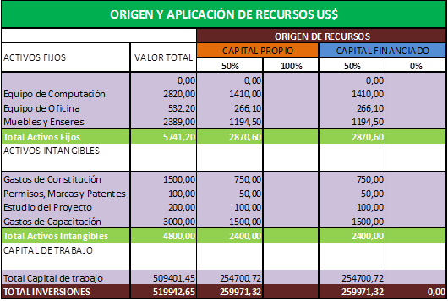
ESTADO DE ORIGEN Y APLICACIÓN DE RECURSOS
ESTRUCTURA DE FINANCIAMIENTO
CFN 11,5% a 5 años plazo

Slide 47
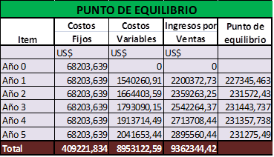
PUNTO DE EQUILIBRIO
Fuente: Investigación de Campo
Elaborado: Morejón Carlos

Slide 48
ESTADO DE RESULTADOS
Fuente: Investigación de Campo
Elaborado: Morejón Carlos

Slide 49
ESTADO DE RESULTADOS INVERSIONISTA
Fuente: Investigación de Campo
Elaborado: Morejón Carlos

Slide 50
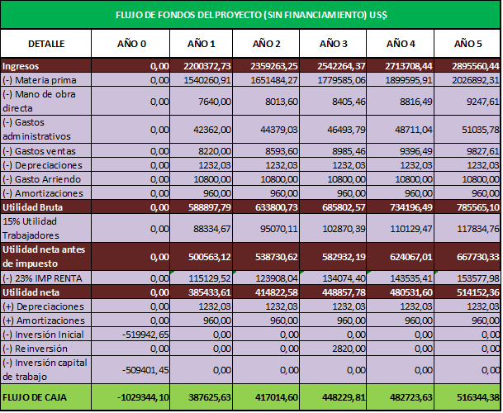
FLUJOS NETOS DE FONDOS
Fuente: Investigación de Campo
Elaborado: Morejón Carlos

Slide 51
FLUJOS NETOS DE FONDOS INVERSIONISTA
Fuente: Investigación de Campo
Elaborado: Morejón Carlos

Slide 52
EVALUACIÓN FINANCIERA
TASA DE DESCUENTO
TASA DE DESCUENTO SIN FINANCIAMIENTO
TMAR | 9,76%
TASA DE DESCUENTO CON FINANCIAMIENTO
TMAR | 12%
Fuente: Investigación de Campo
Elaborado: Morejón Carlos

Slide 53
CRITERIOS DE EVALUACIÓN
SIN FINANCIAMIENTO
VAN | 568.000
TIR | 31,33%
B/C | 1,55
PERIODO DE RECUPERACIÓN | 3 año
CON FINANCIAMIENTO
VAN | 560.103,17
TIR | 33,74%
B/C | 1,73
PERIODO DE RECUPERACIÓN | 2 año
Fuente: Investigación de Campo
Elaborado: Morejón Carlos

Slide 54
ANÁLISIS DE SENSIBILIDAD
PROYECTO
 | Inc | TIR | Variacion TIR | VAN | Variacion VAN
PESIMISTA | -0,3 | 28,16% | -0,100854008 | 336813,61 | -0,407018395
ESPERADO | 0 | 31,32% | 0 | 568000,09 | 0
OPTIMO | 0,3 | 33,14% | 0,058016248 | 803299,52 | 0,414259496
INVERSIONISTA
 | Inc | TIR | Variacion TIR | VAN | Variacion VAN
PESIMISTA | -0,3 | 29,44 | 86,25826008 | 326346,2919 | -0,416701462
ESPERADO | 0 | 0,33738926 | 0 | 559484,1587 | 0
OPTIMO | 0,3 | 0,36137243 | 0,071084555 | 797693,9323 | 0,425766789
Fuente: Investigación de Campo
Elaborado: Morejón Carlos

Slide 55

Conclusiones
y recomendaciones

Slide 56
CONCLUSIONES
La implementación del proyecto es viable, y se dispone de los recursos para su gestión y desarrollo.
Se determinó el tamaño del proyecto y la localización óptima, bajo cinco criterios de evaluación, es la Avenida República del Salvador y Avenida Portugal..
La inversión total para el proyecto es de $519942,65. La estructura de financiamiento se constituye con fondos propios en un 50% lo que significa $259971,32 y el restante se financiará con un crédito de la Corporación Financiera Nacional tasa de interés del 11,5%.
El estudio financiero, determinó que el proyecto es factible y generará beneficios, así lo determinó la TIR, el VAN y la Relación Beneficio/Costo.

Slide 57
RECOMENDACIONES
Considerar para la implementación del proyecto los requerimientos del cliente, así como las normativas técnicas, legales
Trabajar con proveedores, insumos y materiales de calidad, para garantizar que la experiencia de compra sea favorable para el cliente, esto permitirá mantener a los clientes actuales y atraer a los clientes potenciales.
Mantener y mejorar la TIR y el VAN y incrementando las ventas en nuevos mercados, logrando que la empresa se consolide económicamente.
Potenciar el uso de las redes sociales y canales virtuales para la venta del servicio, así se podrá planificar de mejor forma las operaciones de la organización.

Slide 58


